Slide 1
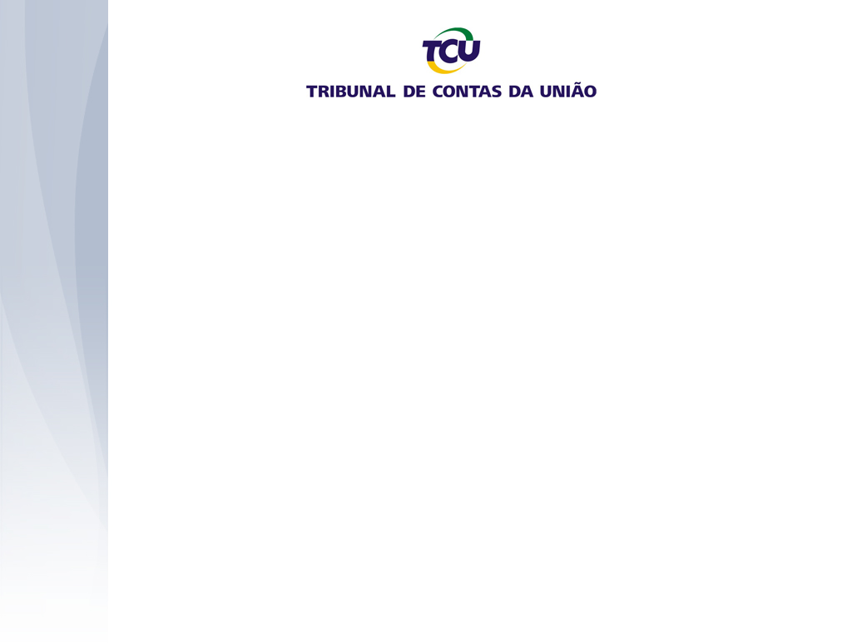
Irregularidades nas CONTAS PÚBLICAS
Acórdão 2461/2015-TCU-Plenário

Slide 2
Irregularidades – Acórdão 2461/2015
2007
2004
2005
2006
2007
2008
2009
2010
2011
2012
2013
2014

Slide 3
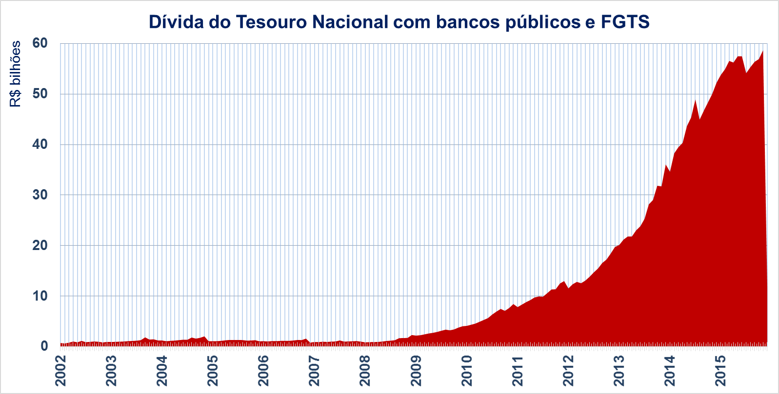
Irregularidades – Acórdão 2461/2015
Fonte: Bacen (Nota para imprensa – Política Fiscal – 30/3/2016.

Slide 4
Resultados fiscais
2015
Notes:
Esses objetivos de aprimoramento contínuo do controle são especialmente relevantes no momento em que vivemos, em meio a uma severa crise econômica cujas interações com a situação das contas públicas requerem toda a atenção da sociedade brasileira. Um indicador capaz de expressar as dificuldades que enfrentamos é o resultado fiscal do Governo Central, que tem se deteriorado ao longo dos últimos anos - especialmente em 2014 e 2015, quando expressivos déficits primários foram verificados, o que concorreu também para que resultados nominais negativos de elevado montante ocorressem.

Slide 5
Endividamento
Notes:
A manutenção de despesas de juros e encargos nominais maiores, em conjunção com déficits primários, resulta em expansão continuada tanto da dívida bruta quanto da dívida líquida em valores nominais, mas em trajetórias divergentes, aumentando a diferença entre as duas medidas pelo acúmulo de passivos do Governo Central. Em percentual do PIB, há crescimento de ambas; a dívida bruta, indicador internacionalmente mais utilizado, chegou a 68% do PIB em 2015 e permanece em trajetória de acelerada elevação. Esse percentual, embora inferior ao dos países desenvolvidos, representa especial preocupação em nosso país devido à elevada taxa de juros reais que incide sobre a dívida brasileira.

Slide 6
Taxa de Juros Implícita
Fonte: Banco Central do Brasil (Série histórica da Taxa de juros implícita – DLSP) http://www.bcb.gov.br/?TAXADLSP
Notes:
A manutenção de despesas de juros e encargos nominais maiores, em conjunção com déficits primários, resulta em expansão continuada tanto da dívida bruta quanto da dívida líquida em valores nominais, mas em trajetórias divergentes, aumentando a diferença entre as duas medidas pelo acúmulo de passivos do Governo Central. Em percentual do PIB, há crescimento de ambas; a dívida bruta, indicador internacionalmente mais utilizado, chegou a 68% do PIB em 2015 e permanece em trajetória de acelerada elevação. Esse percentual, embora inferior ao dos países desenvolvidos, representa especial preocupação em nosso país devido à elevada taxa de juros reais que incide sobre a dívida brasileira.

Slide 7
Taxa de Juros Implícita
Segundo publicação do Banco Central, a taxa de juros implícita representa a média das taxas de juros incidentes sobre passivos e ativos da dívida líquida do setor público. Trata-se de um termômetro que mede a aderência da gestão às regras estabelecidas.
Essa taxa corresponde ao que se convencionou denominar de “grau de carregamento” da dívida e tem como principais fatores os baixos resultados primários (deficitário em 2014 e 2015) e, eventualmente, a variação cambial ou ajustes patrimoniais e metodológicos.
http://www4.bcb.gov.br/pec/gci/port/focus/faq%204-indicadores%20fiscais.pdf
Notes:
A manutenção de despesas de juros e encargos nominais maiores, em conjunção com déficits primários, resulta em expansão continuada tanto da dívida bruta quanto da dívida líquida em valores nominais, mas em trajetórias divergentes, aumentando a diferença entre as duas medidas pelo acúmulo de passivos do Governo Central. Em percentual do PIB, há crescimento de ambas; a dívida bruta, indicador internacionalmente mais utilizado, chegou a 68% do PIB em 2015 e permanece em trajetória de acelerada elevação. Esse percentual, embora inferior ao dos países desenvolvidos, representa especial preocupação em nosso país devido à elevada taxa de juros reais que incide sobre a dívida brasileira.

Slide 8
‘Pedaladas Fiscais’ de 2015 na visão do Ministério Público de Contas junto ao TCU

Slide 9
Fonte: Banco Central do Brasil

Slide 10
Fonte: Banco Central do Brasil

Slide 11
Fonte: Banco Central do Brasil

Slide 12
Fonte: Banco Central do Brasil

Slide 13
Fonte: Banco Central do Brasil

Slide 14
Fonte: Banco Central do Brasil

Slide 15
Fonte: Banco Central do Brasil

Slide 16
Júlio Marcelo de Oliveira
Procurador de Contas junto ao TCU
Contato: 61 – 3316 71 36

